Slide 1


Slide 2
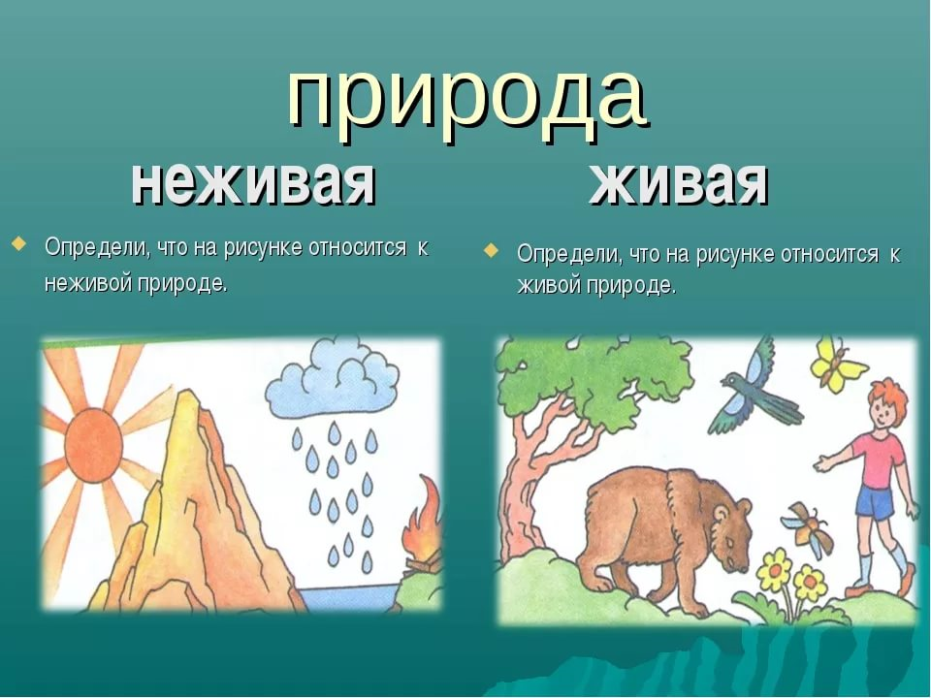

Slide 3

Явления природы
Распределить процессы, происходящие в природе, по группам
Физические явления
Биологические явления

Slide 4
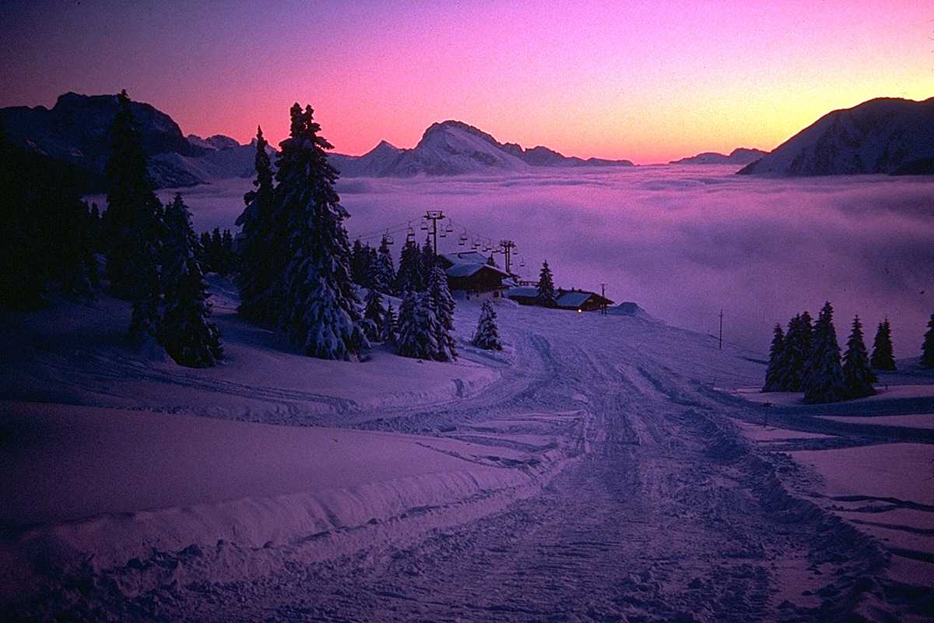
1. Рано темнеет

Slide 5
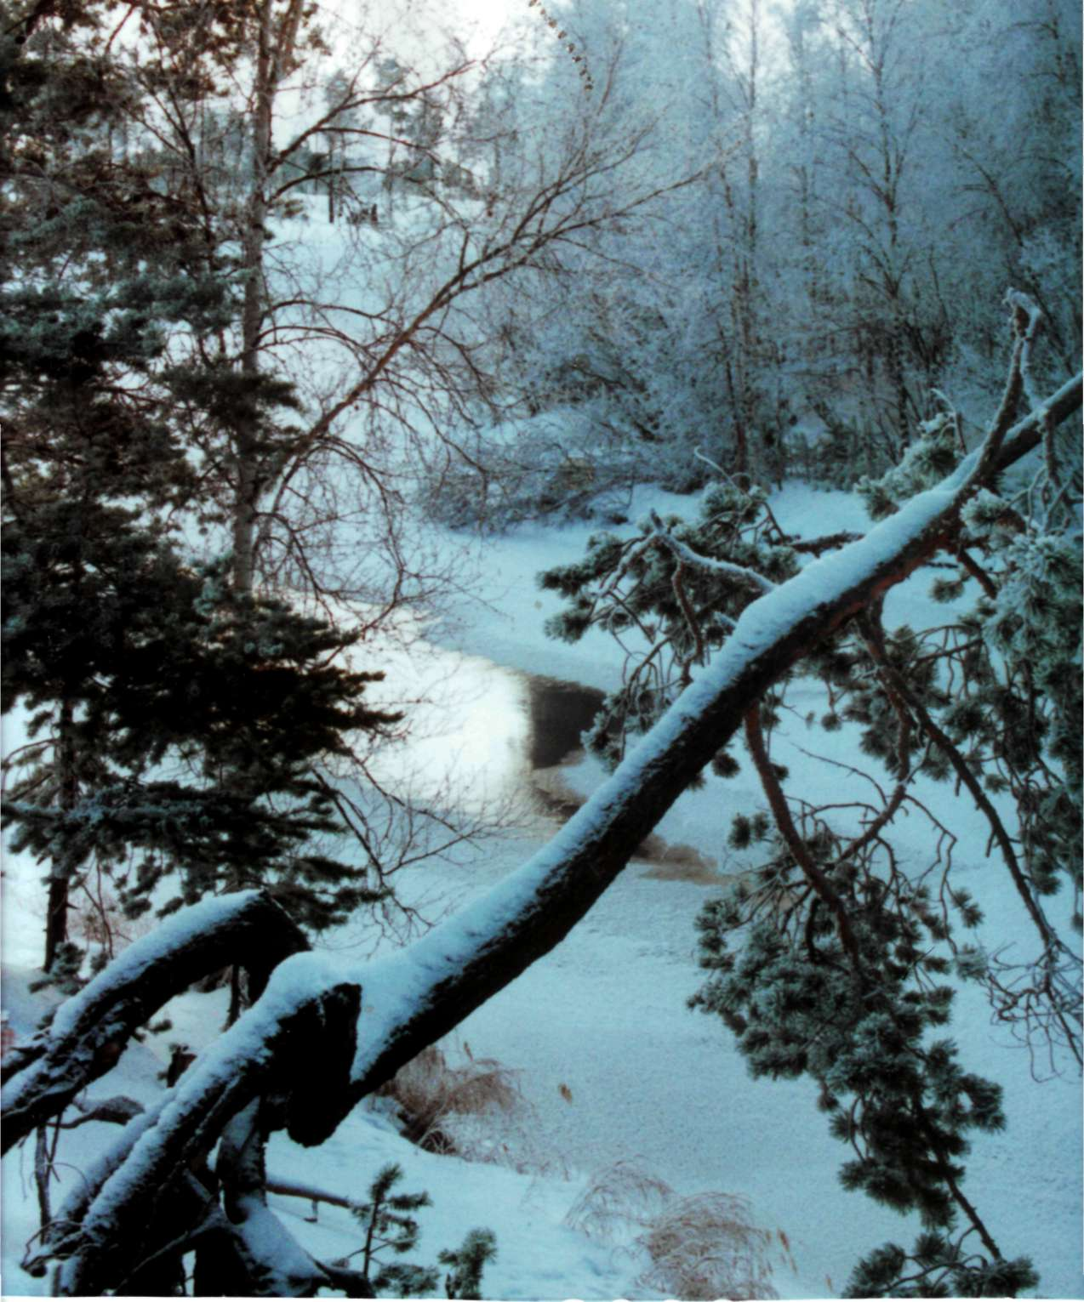
2. Замерзают водоемы

Slide 6
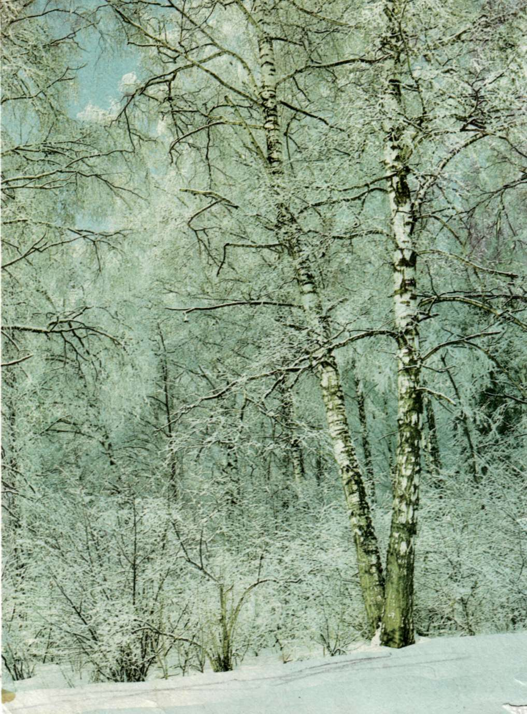
3. ДЕРЕВЬЯ сбрасывают листву

Slide 7
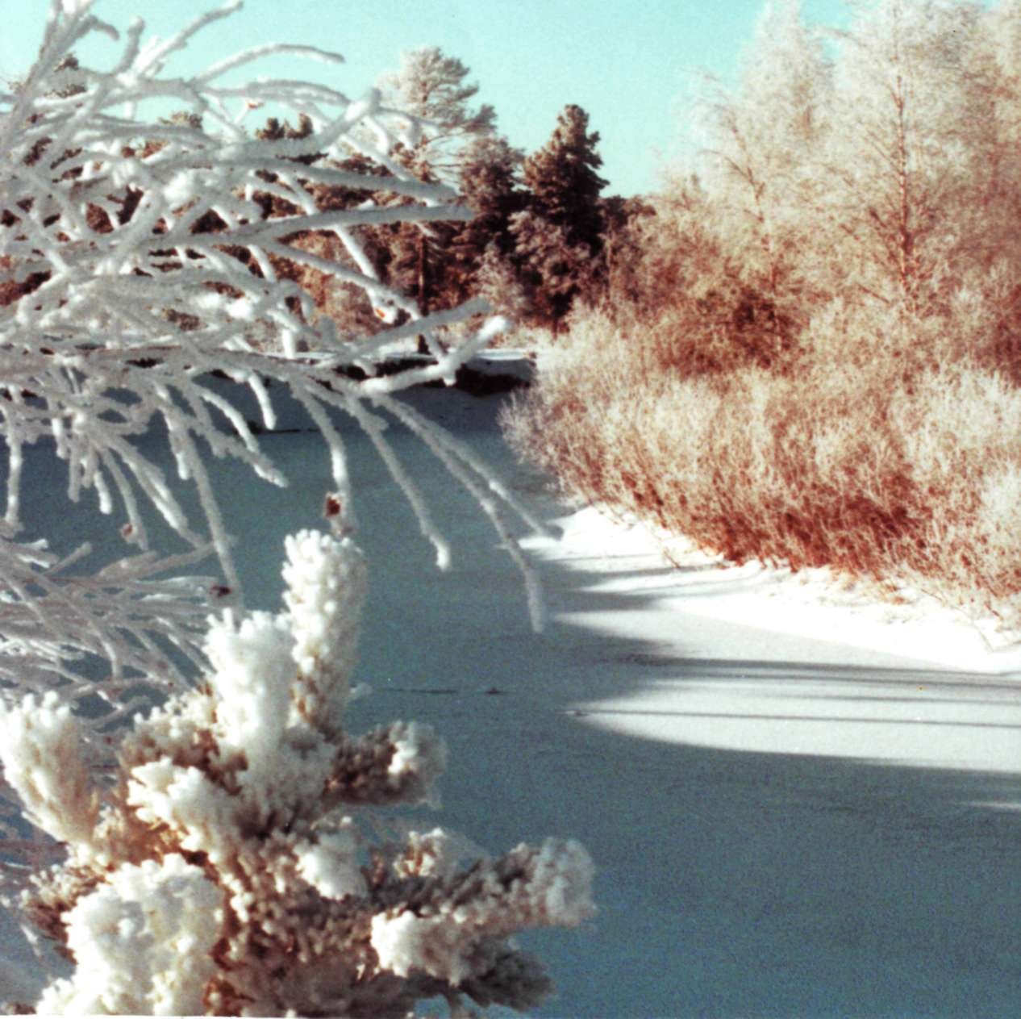
4. Земля покрывается снежным покровом

Slide 8
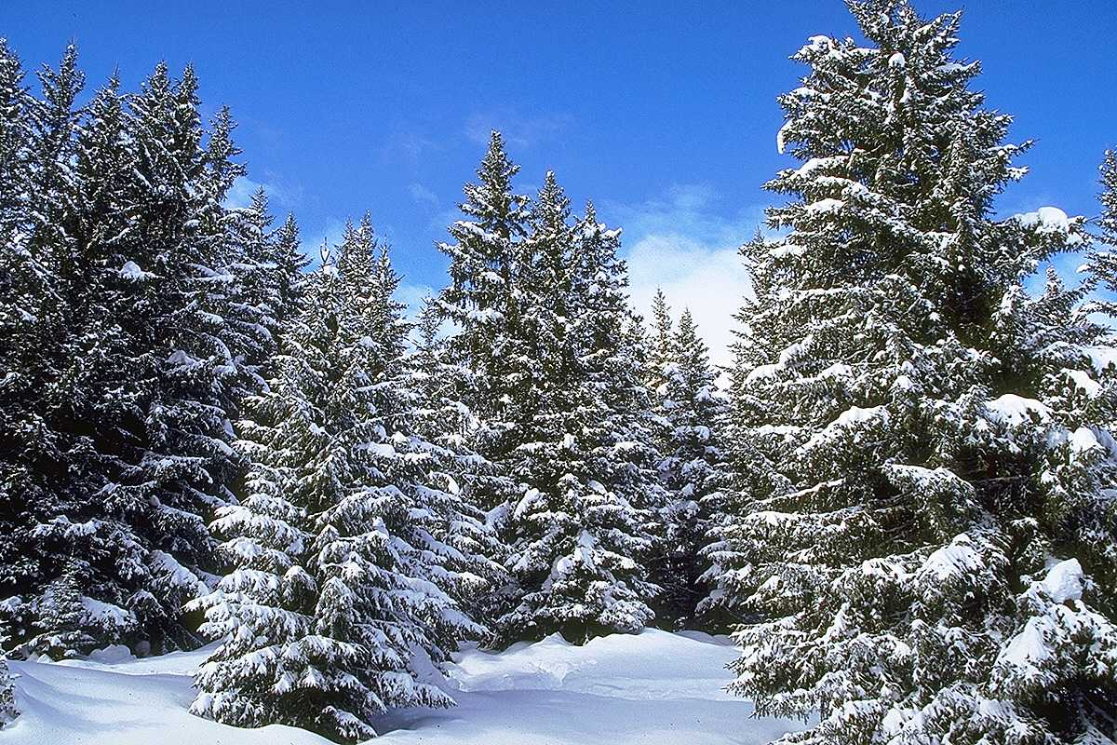
5. Остаются зелёными

Slide 9
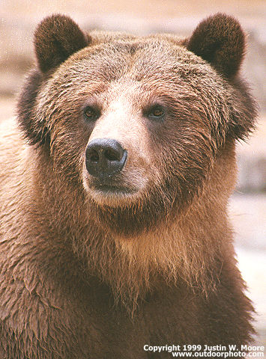
6. Медведи
Запасают жир
Впадают в спячку в берлоге

Slide 10
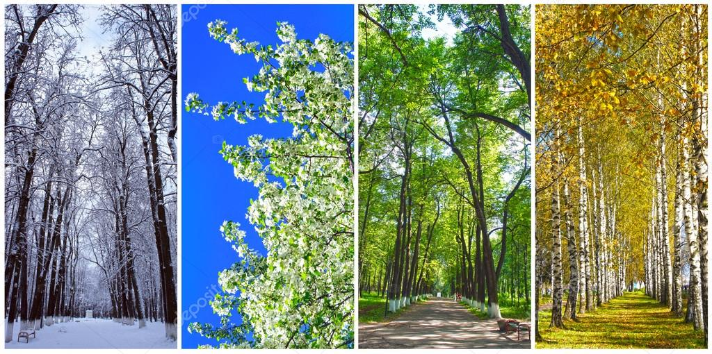
7. СМЕНА ВРЕМЕН ГОДА

Slide 11
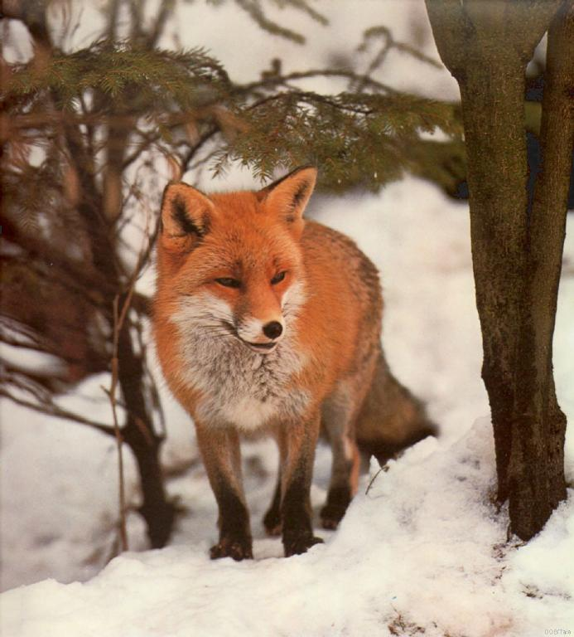
8. Лисы
Не делают запасов,
охотятся на мелких животных

Slide 12
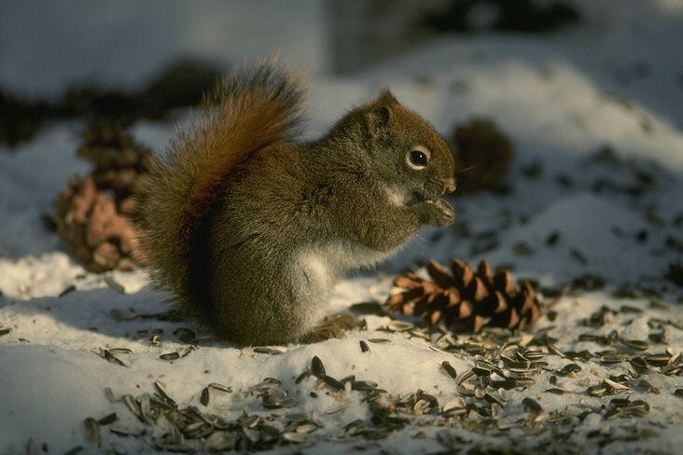
9. Белки
Делают запасы
Меняют летнюю шубку на зимнюю

Slide 13
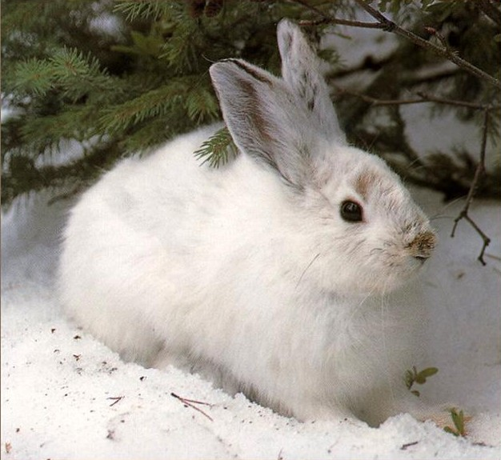
10. Зайцы
Изменение окраски меха (меняют серую шубку на белую)

Slide 14
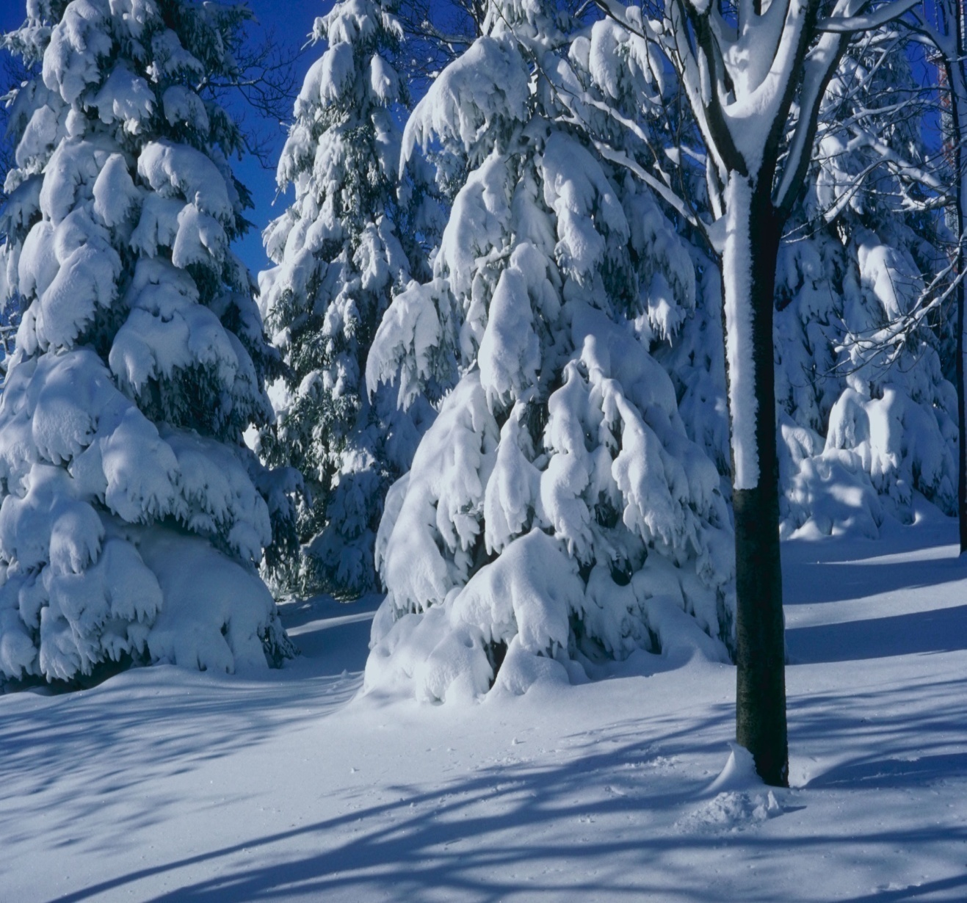
11. Смена дня и ночи

Slide 15
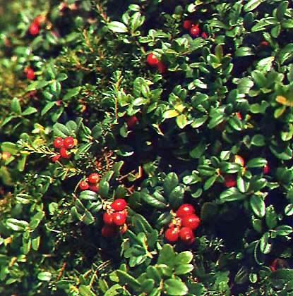
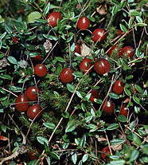
12. Остаются зелёными под снегом
Брусника
Клюква

Slide 16
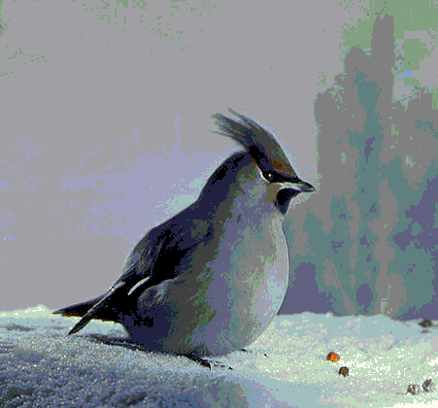
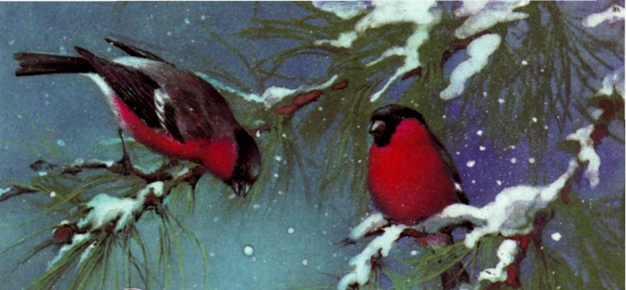
13. Эти птицы прилетают к нам с севера
Снегири
Свиристель

Slide 17
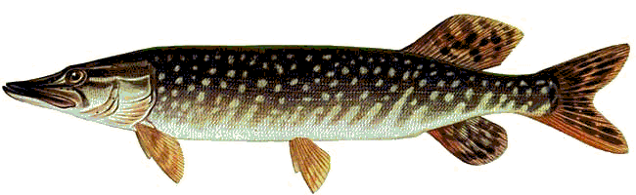
14. Не спит,
охотится на
сонных рыб
Щука

Slide 18
Географический диктант по теме
«Науки о земле»
1. Как называли природу в старину?
2. Что в переводе с греческого обозначает «логос»?
3. Эта наука изучает происхождение , строение и движение небесных тел?
4. Наука о веществах и их превращениях?
5. В переводе с греческого языка эта наука означает учение о живых организмах. О какой науке идёт речь?
6. Наука , изучающая разнообразные явления природы?
7. Эта наука возникла как часть биологии. Сейчас это самостоятельная наука о природном доме человечества?
8. Эта наука описывает нашу планету и в переводе с греческого означает «землеописание»?

Slide 19
Науки о природе.
Составим кластер

Slide 21
Вопросы:
1. Какие разделы есть в географии?
2. Чем различаются эти два раздела?
Определите какие из наук, изображенных на доске относятся к физической географии а какие к экономической.

Slide 22


Slide 23
Какие методы изучения природы вы знаете?

Slide 24
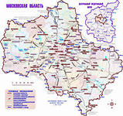
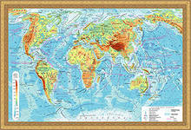
Какой метод изображен

Slide 25
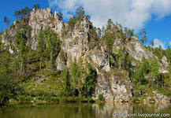
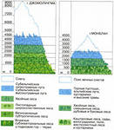
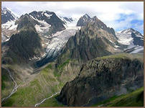
Какой метод изображен

Slide 26
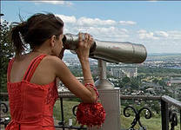
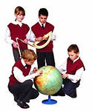
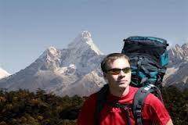
Какой метод изображен

Slide 27
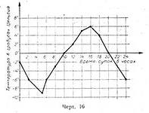
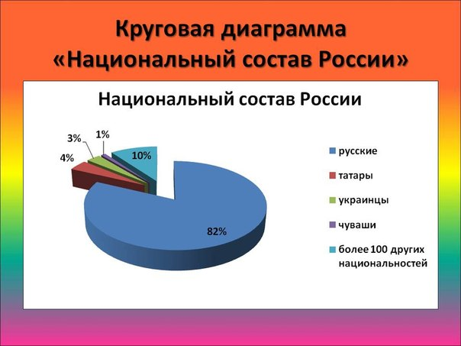
Какой метод изображен

Slide 28
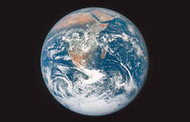
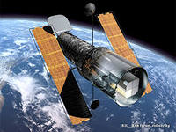
Какой метод изображен

Slide 29
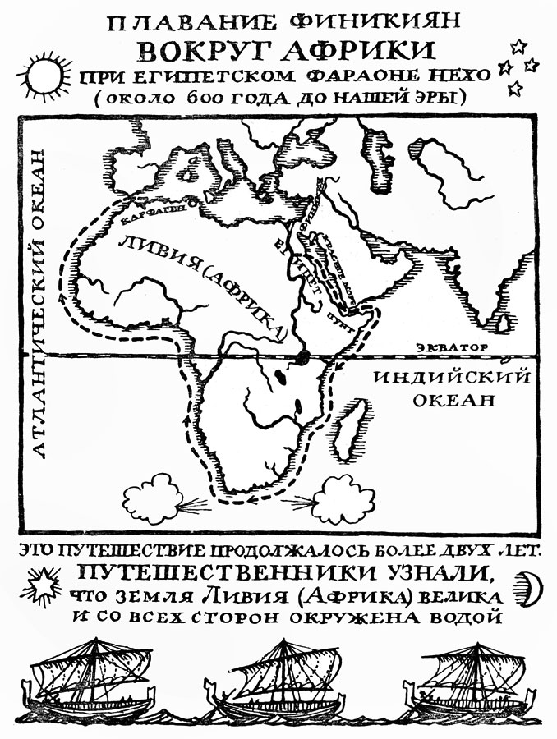
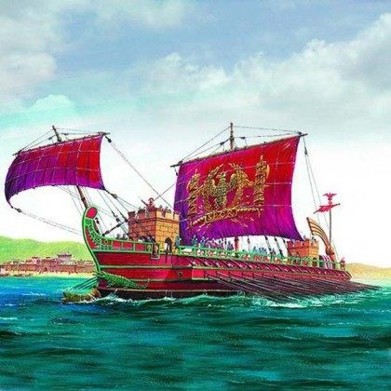
Маршрут путешествия какого народа показан на карте?

Slide 30
Потерявшиеся” имена:
Васко да Гама,
Геродот,
Барталамео
Диаш, Марко Поло, Пифей, Эратосфен.
Восстановите первоначальный текст, подбирая имена, предложенные после текста.
География – наука о Земле. Название этой науке дал греческий ученый _________. Выдающимися путешественниками были древние греки ___________и _________, которые в своих путешествиях собирали интересные сведения о народах, описывали природу неизвестных стран. В 1271 году через Средиземное море, по долинам реки Тигр до Персидского залива, через пустыни и горы Центральной Азии _________со своим отцом и дядей проложил торговый путь в Китай. Но настоящим временем географии стала эпоха Великих географических открытий (конец XV – начало XVII в). Европейцы искали морской путь в богатые страны Востока. Экспедиция _________отправилась на поиски водного пути в Индию вокруг Африки. А открыть морской путь в Индию удалось экспедиции во Главе с _______ .

Slide 31
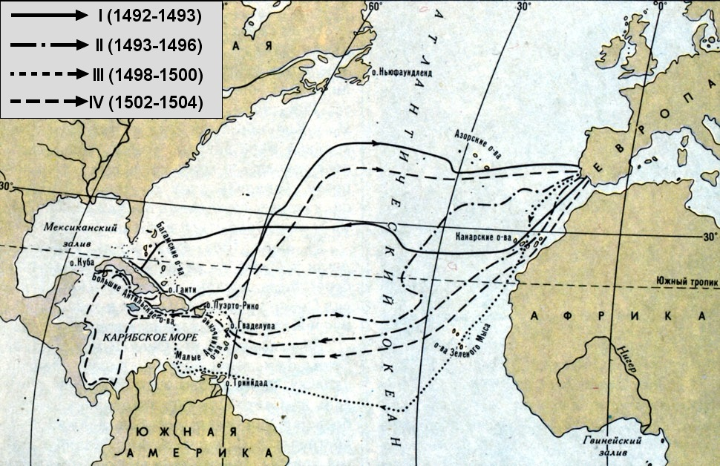
Путешествие какого мореплавателя показано накарте?

Slide 32
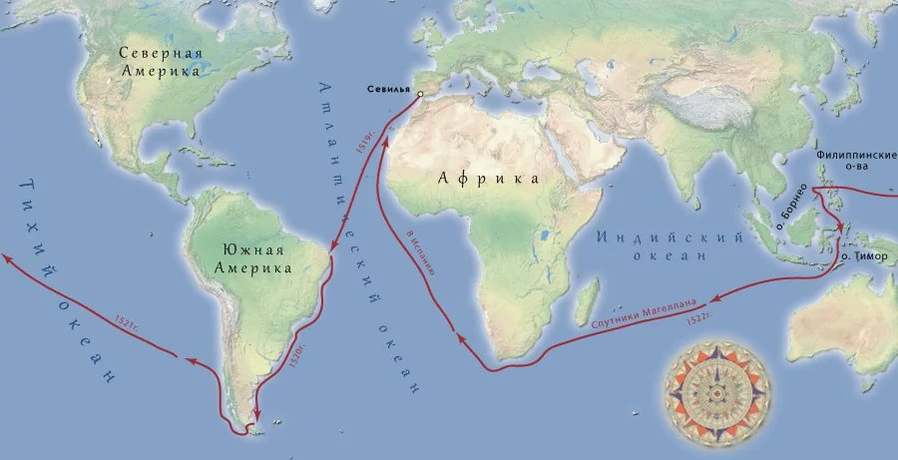
Путешествие какого мореплавателя показано накарте?

Slide 33

До новых встреч!!

